Slide 1
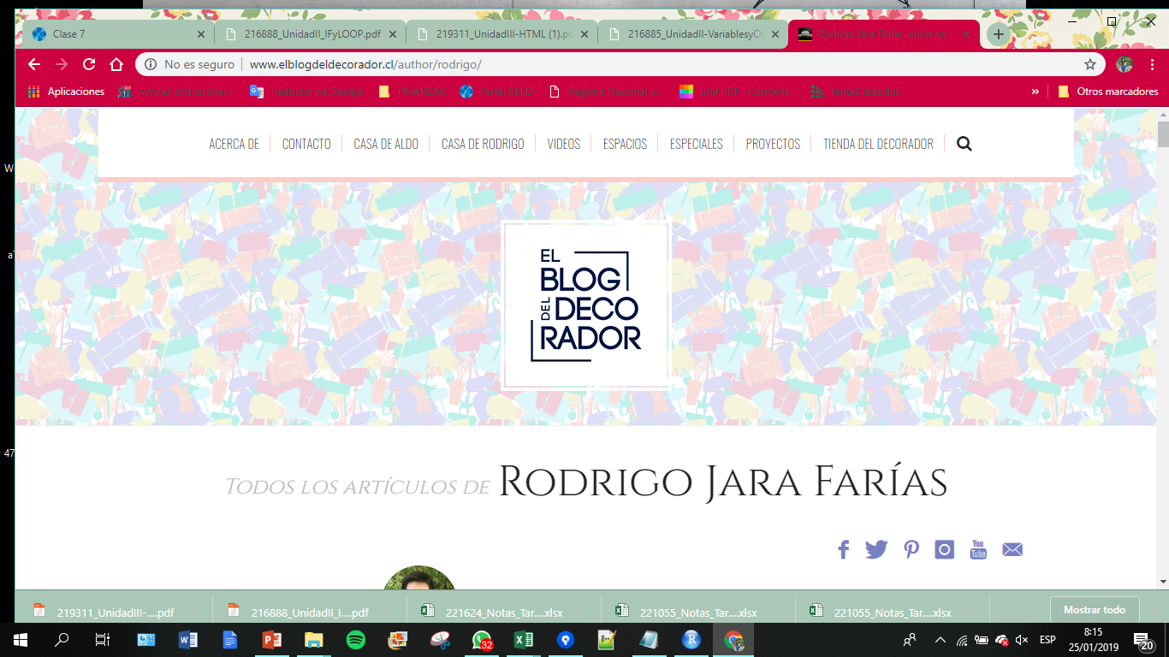
The final proyect
Grey Acuña

Slide 2
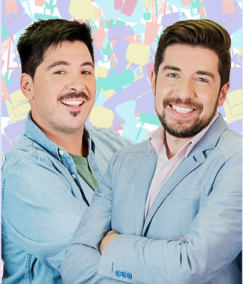
Aldo
Arquitecto.
Productor ejecutivo.
Rodrigo
Diseñador.
Director Creativo.

Slide 3
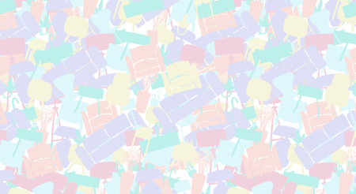
Objetivo General:
Extraer información de la página http://www.elblogdeldecorador.cl, como motivo de estudio personal sobre la decoración de ambientes.
Objetivos Específicos:
Extraer información sobre las publicaciones de decoración de ambientes.
Realizar un versus sobre cuál de los dos dueños sube más contenido a la página.

